Slide 1
Как не просадить HR-бренд,
если вынуждены пойти на непопулярные решения
Надежда Мюганен
Директор по персоналу ООО «Новоладожский судостроительный завод»

Slide 2
Способы поддержки HR-бренда в кризис
без расширения бюджета.
Как избежать негатива в отзывах при увольнении?
Как создать позитивное восприятие компании-работодателя для внешней аудитории / потенциальных сотрудников?
Как укрепить HR-бренд внутри, сплотив коллектив, не давая процветать унынию?

Slide 3
Сильный HR-бренд нам нужен для реализации 3-х «хочу» у сотрудников (действующих и потенциальных)
«Хочу у вас работать» (фактор привлечения)
«Хочу остаться у вас работать» (фактор вовлечённости)
«Хочу работать у вас долгие годы» (фактор удержания).

Slide 4
1.«Хочу у вас работать»
Важно не допустить вероятность публикации негативных отзывов при увольнении и лишних проверок инспекции по труду. Для этого проявляем максимальную заботу и участие при работе с увольняющимися.
Exit – интервью + обратная связь от руководителя и коллег;
Рекомендательные письма / готовность дать положительный отзыв о сотруднике;
Шаблон резюме / навигация по job-сайтам/ советы по составлению резюме;
Профориентация / беседа о сильных сторонах / возможности рассмотрения смежных вакансий;
Подбор вакансий с адресами и телефонами (при массовом увольнении/сокращении);
Церемония прощания / корпоративное письмо;
Прощальный подарок / грамота;
Возможность вернуться в компанию (если она есть).

Slide 5
2. «Хочу остаться у вас работать»
Важно, чтобы сотрудник увидел и прочувствовал на себе всё то, о чём ему говорили на собеседовании и при приёме на работу.
А) Прозрачность выплат зарплаты в установленном порядке, в оговорённом размере.
Б) Условия труда (в соответствии с договорённостями).
В) Наставник / кто-то, вводящий в курс дела / Руководитель.
Г) Здоровая психологическая атмосфера «Хороший коллектив»
Д) Корпоративная культура

Slide 6
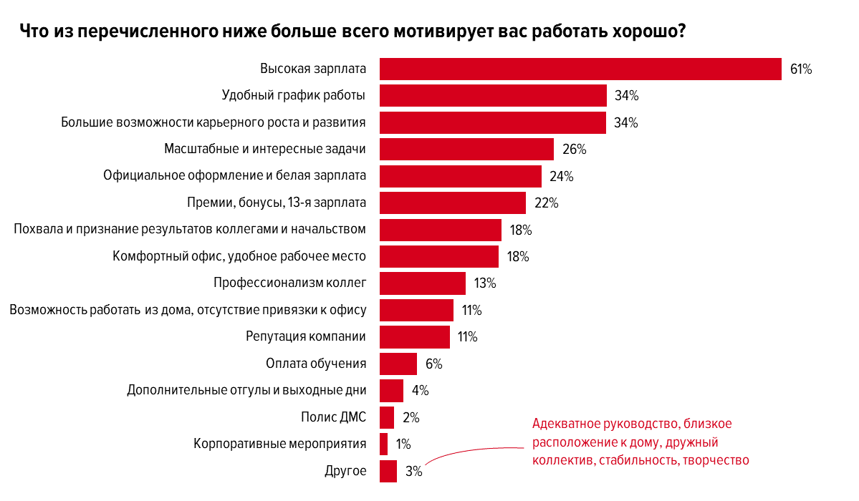
3. «Хочу у вас работать долгие годы»

Slide 7
На что мы можем повлиять:
Возможности карьерного роста и развития.
Похвала и признание результатов начальством и коллегами.
Профессионализм коллег.
Репутация компании.
Бесплатное обучение.
Корпоративные мероприятия.
Другое (адекватное руководство, дружный коллектив, творчество)

Slide 8
Бюджетные решения в кризис:
Внутреннее обучение и карьерные планы.
Общая стратегия руководителей по психологической поддержке сотрудников.
Отсутствие (новых) негативных отзывов / позитивная репутация.
Корпоративные мероприятия в рамках бюджета.
Мероприятия, сплачивающие коллектив.

Slide 9
Социально-ответственная компания
- компания, которая уверена в своём будущем.
Участие в благотворительности – коллективное мероприятие компании, которое позитивно влияет на HR-бренд.
Детские дома
Дома престарелых
Больницы
Фонды защиты животных
Онкоцентры
Экологические фонды
Донорские дни

Slide 10
Что мы получаем на выходе:
Реальные добрые дела.
О нашей компании будут больше знать извне.
Большая зона охвата «сарафанного» радио.
Вкладка на сайте с позиционированием компании себя социально-ответственной.
Большая сплочённость коллектива.
Подъём корпоративного духа.

Slide 11
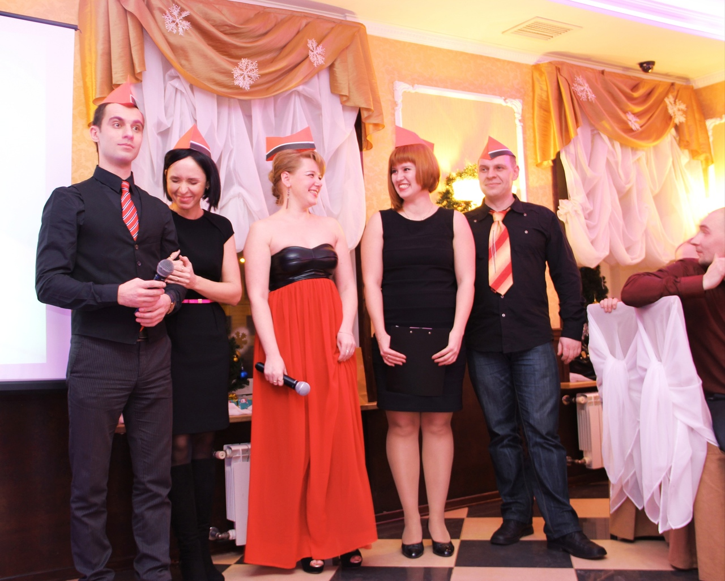
«Брендовое» мероприятие
Что мы использовали:
Наш корпоративный фильм
Кроссворд про наши ценности
Творческие номера

Slide 12
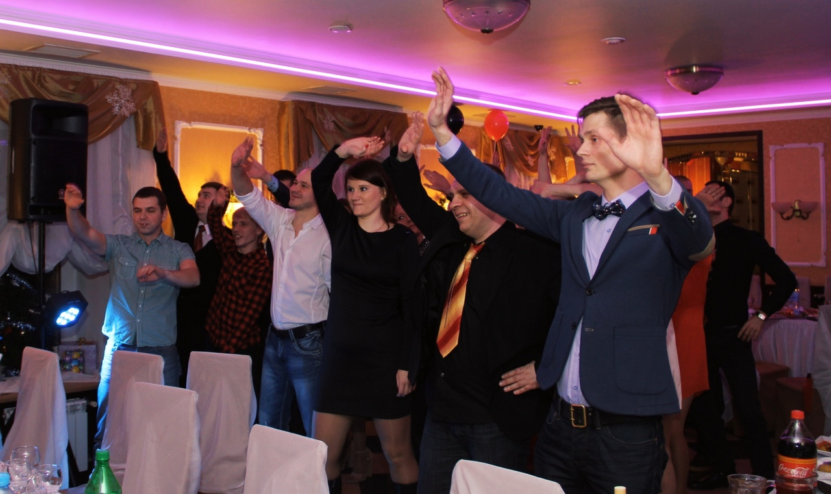
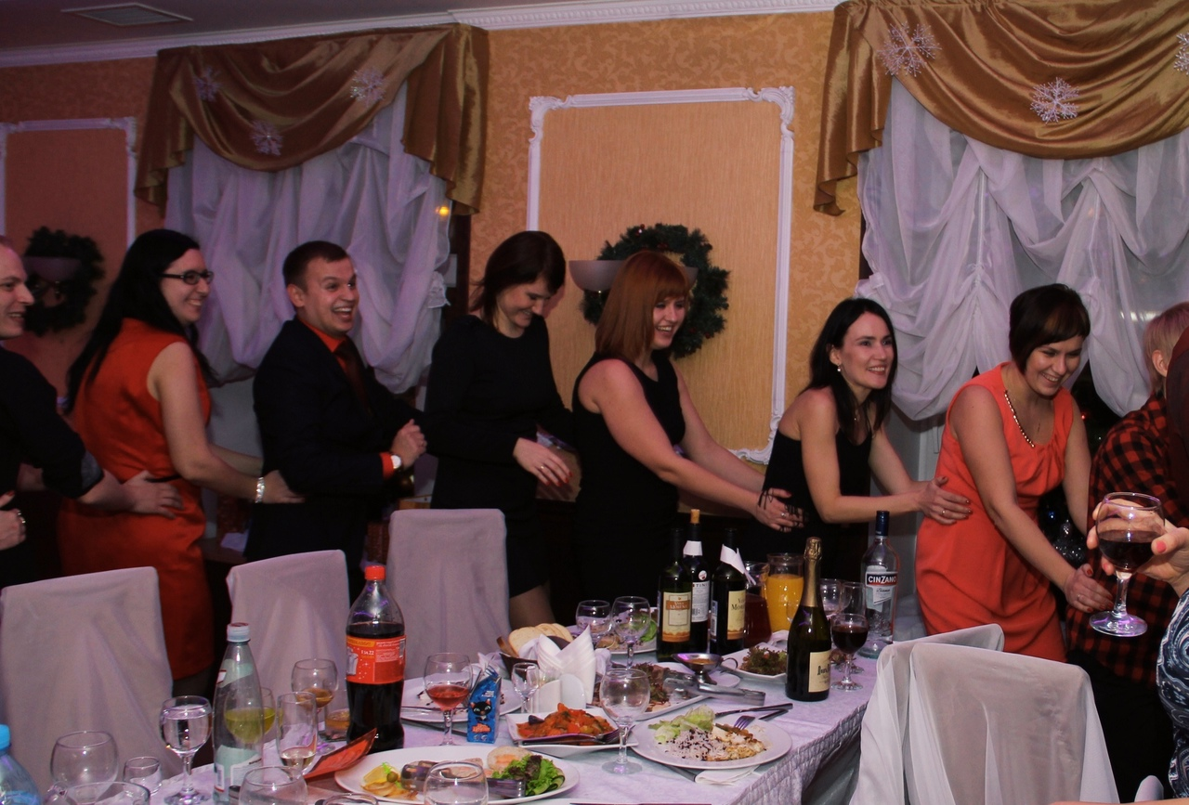
Обращение учредителей головной компании (телемост) и наших директоров
Флешмобы
Деление на команды в соответствии с корпоративными цветами

Slide 13
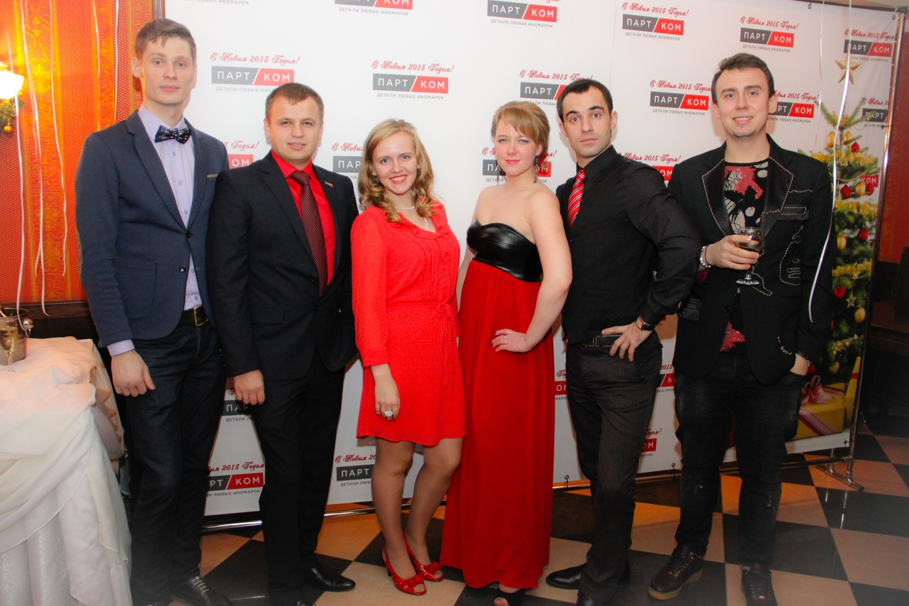
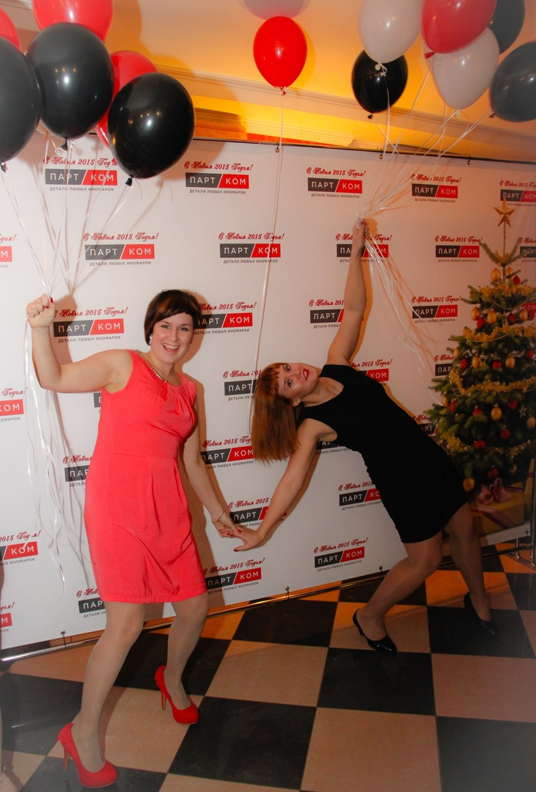
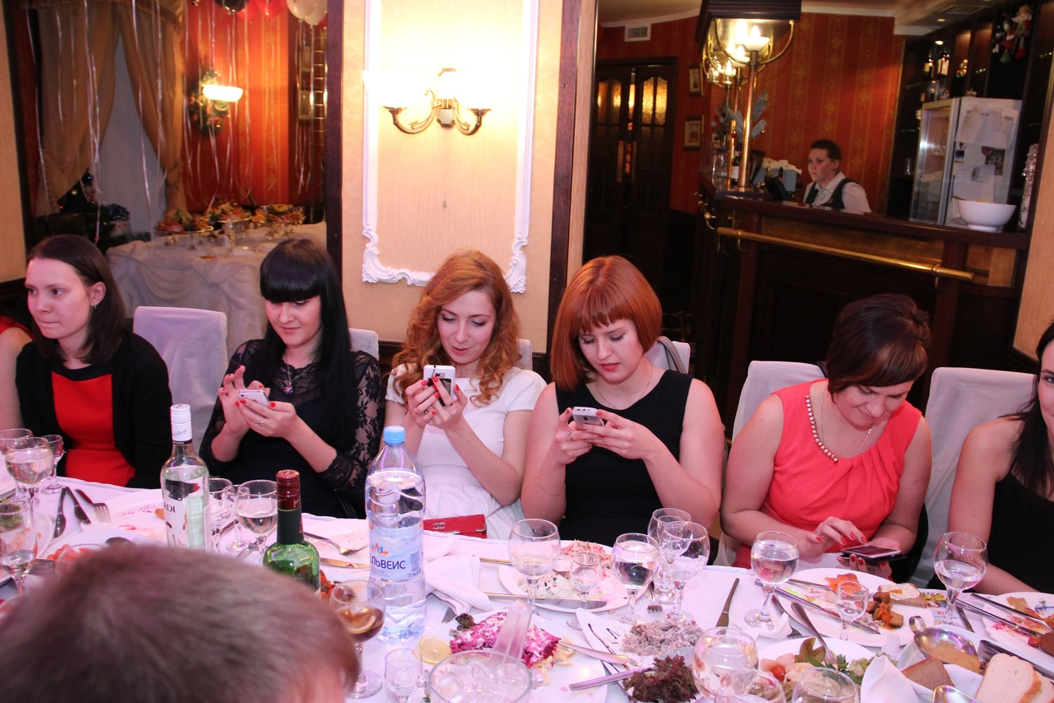
Бренд-волл с новым логотипом
Смс-голосование в номинации «Душа-компании»
Воздушные шарики корпоративных цветов
Награды по итогам года с дипломами с новым логотипом.

Slide 14
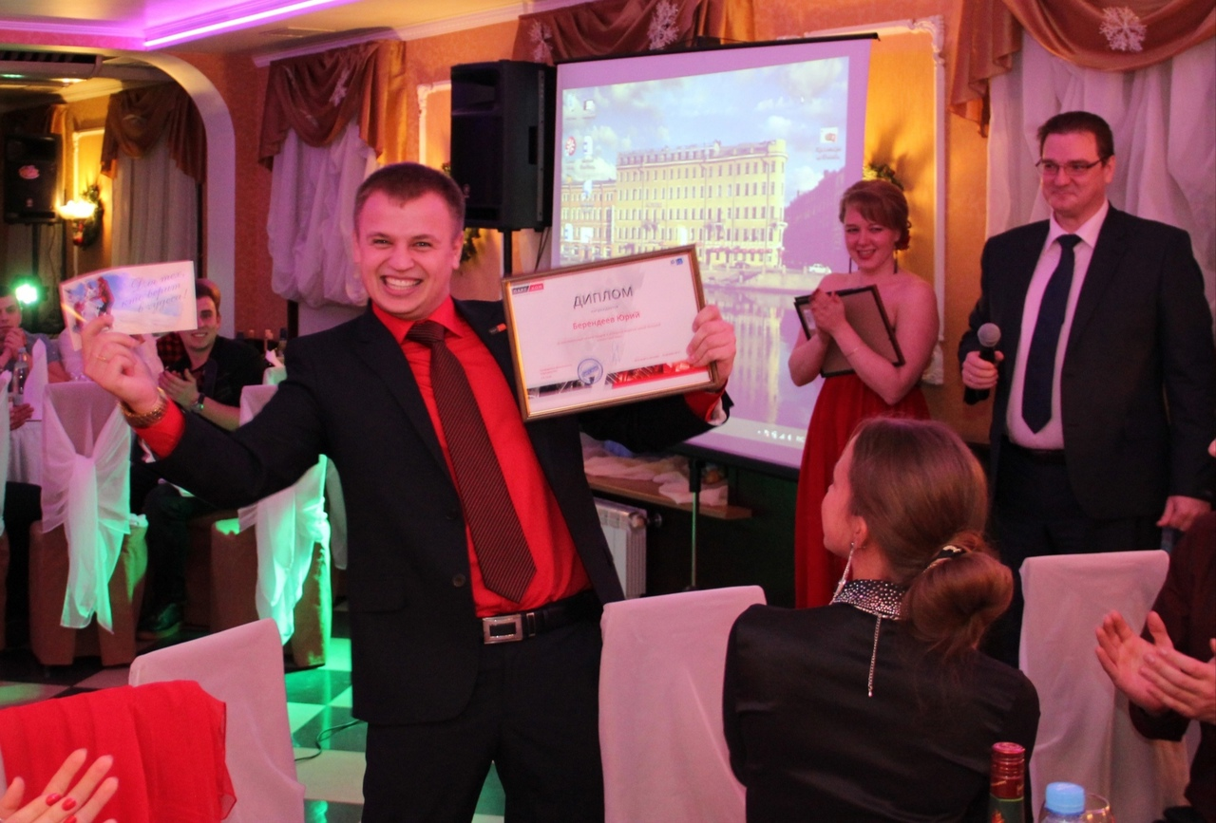
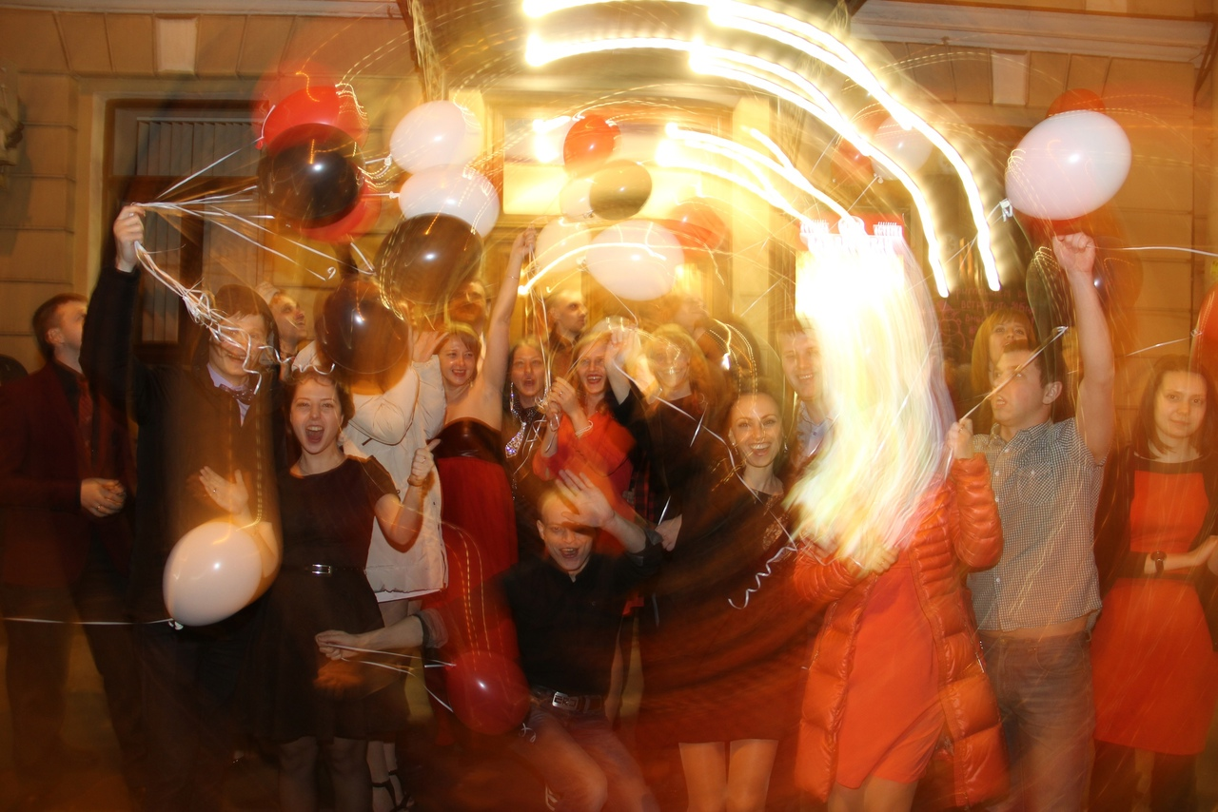
Что это дало?
100 % позитивное принятие нового бренда.
Сохранение штата
Максимальная вовлечённость персонала в процессы изменений
Позитивный настрой и подъём корпоративного духа
100 % лояльность коллектива

Slide 15
Что ещё работает:
Возможность сотрудников открыто говорить о том, как они переживают проблемы. /Возможность выговориться.
Возможность конструктивной критики/инициативы/ предоставление полномочий (обязательно очерчивать рамки).
Личное переживание проблемы: «Мне тоже это не нравится».
Информирование о путях следования / планах компании.
Постоянная обратная связь.
Празднование маленьких побед.

Slide 16
HR-бренд, который в кризис ориентирован
на человечность, останется в выигрыше.

Slide 17
Спасибо за внимание!

